Slide 1
Gulp.js наше все
життя це біль
Микола Парфенюк
ПМ-3

Slide 2

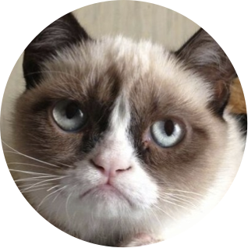
в чому проблема?
шаблони (препроцесори, шаблонізатори)
модульність
префікси браузерів
оновлення сторінки
робота з файлами (мініфікація)

Slide 3
ну і нащо мені це все?
швидкість і простота розробки
відсутність рутини
можливість задати архітектуру

Slide 4


окей, як це зробити?
швидкість
простота
багато плагінів
співтовариство
класний логотип

Slide 5













препроцесори та шаблонізатори

Slide 6
як це робити?
потрібен Node.js
потрібен сам Gulp.js
створюємо типовий для Node.js проект
пишемо файл gulpfile
profit!
http://nodejs.org
npm install -g gulp
project
├── coffee/*
├── styl/*
├── jade/*
└── project.json
gulpfile.coffee

Slide 7
а що в той gulpfile писати?
підключаємо сам gulp
підключаємо плагіни
пишемо завдання (таски)
об’єднуємо таски
gulp = require `gulp`
do_something = require `gulp-do_something`
gulp.task `something`, ->
gulp.src `input_file`
.pipe do_something()
.pipe gulp.dest `output_file`
gulp.task `default`, [`something`, `another`]

Slide 8
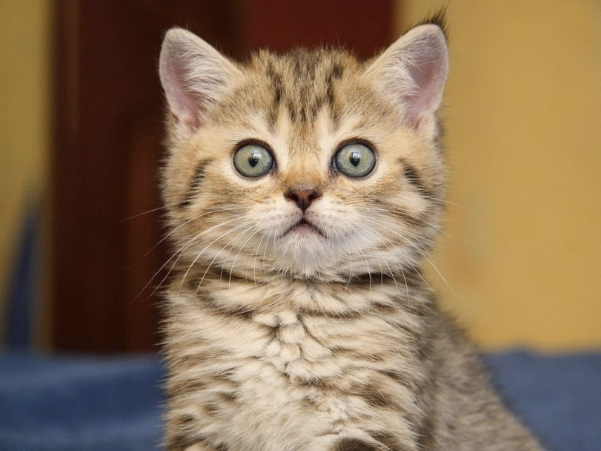
DEMO

Slide 9


Дякую за увагу!
GitHub: https://github.com/rapkin (@rapkin)
Twitter: https://twitter.com/i_rapkin (@i_rapkin)

